Slide 1
ĐẠI SỐ 10
CHỦ ĐỀ: PHƯƠNG TRÌNH QUY VỀ PHƯƠNG TRÌNH BẬC NHẤT, BẬC HAI
(Tiết 2: PT chứa mẫu dưới dấu căn)

Slide 2
YÊU CẦU BÀI HỌC
Nắm được các dạng cơ bản của PT chứa mẫu dưới dấu căn
Giải được các BT cơ bản
Luyện tập thêm phần BTVN và trắc nghiệm ôn tập

Slide 3
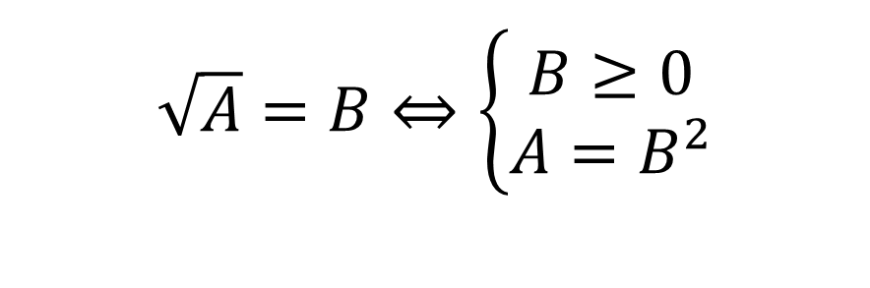
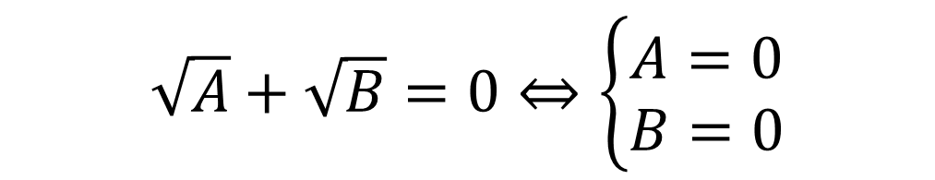
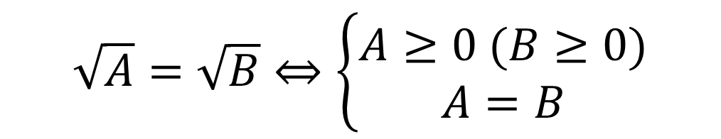
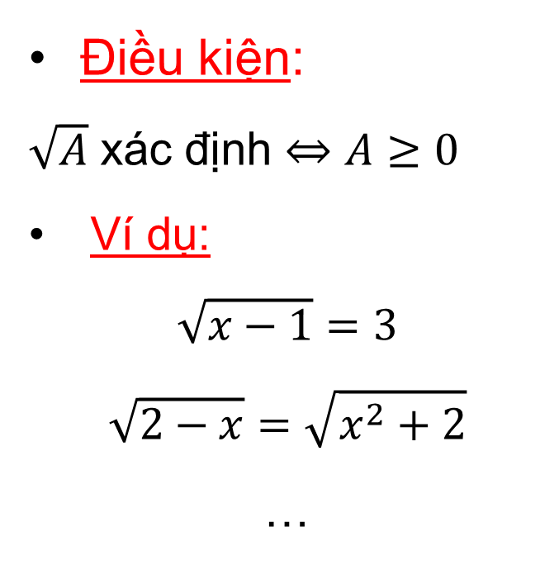
DẠNG 3.1:
III. DẠNG 3: PHƯƠNG TRÌNH CHỨA ẨN DƯỚI DẤU CĂN
Điều kiện:
$\sqrt{A}$ xác định $⇔A≥0$
Ví dụ:
$$\sqrt{x−1}=3$$
$$\sqrt{2−x}=\sqrt{x^{2}+2}$$
…
Các dạng PT chứa dấu căn:
$$\sqrt{A}=B⇔\left\{\begin{aligned}B≥0 \\ A=B^{2}\end{aligned}\right.$$
DẠNG 3.2:
$$\sqrt{A}=\sqrt{B}⇔\left\{\begin{aligned}A≥0 (B≥0) \\ A=B\end{aligned}\right.$$
DẠNG 3.3:
$$\sqrt{A}+\sqrt{B}=0⇔\left\{\begin{aligned}A=0 \\ B=0\end{aligned}\right.$$

Slide 4

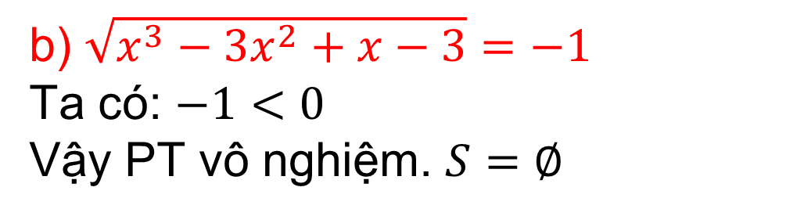
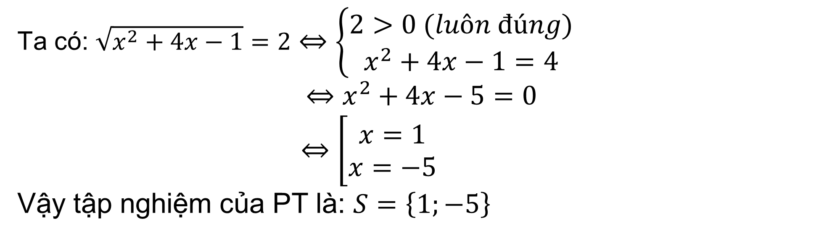
III. DẠNG 3: PHƯƠNG TRÌNH CHỨA ẨN DƯỚI DẤU CĂN
Bài tập 1: Giải các PT sau: a) $\sqrt{x^{2}+4x−1}=2$
Ta có: $\sqrt{x^{2}+4x−1}=2⇔\left\{\begin{aligned}2>0 (luôn đúng) \\ x^{2}+4x−1=4\end{aligned}\right.$
$$⇔x^{2}+4x−5=0$$
$⇔\left[\begin{aligned}x=1 \\ x=−5\end{aligned}\right.$
Vậy tập nghiệm của PT là: $S=\left\{1;−5\right\}$
$$\sqrt{A}=B⇔\left\{\begin{aligned}B≥0 \\ A=B^{2}\end{aligned}\right.$$
b) $\sqrt{x^{3}−3x^{2}+x−3}=−1$
Ta có: $−1<0$
Vậy PT vô nghiệm. $S=∅$

Slide 5
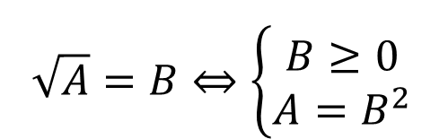
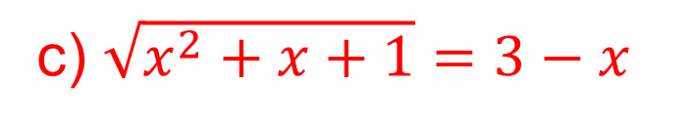
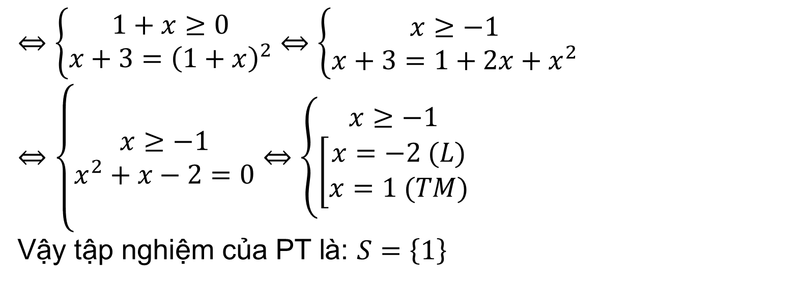
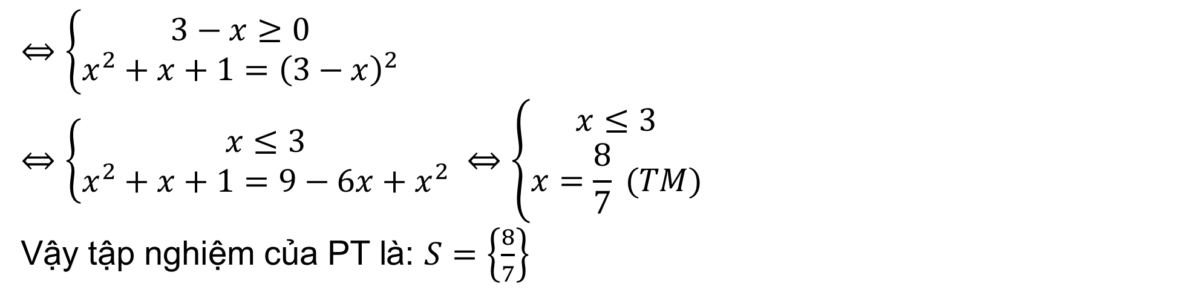
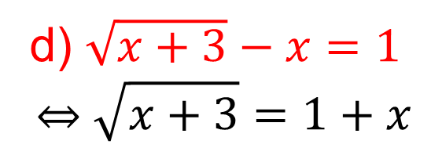
III. DẠNG 3: PHƯƠNG TRÌNH CHỨA ẨN DƯỚI DẤU CĂN
c) $\sqrt{x^{2}+x+1}=3−x$
$⇔\left\{\begin{aligned}3−x≥0 \\ x^{2}+x+1={\left(3−x\right)}^{2}\end{aligned}\right.$
$$⇔\left\{\begin{aligned}x≤3 \\ x^{2}+x+1=9−6x+x^{2}\end{aligned}\right. ⇔\left\{\begin{aligned}x≤3 \\ x=\frac{8}{7} (TM)\end{aligned}\right.$$
Vậy tập nghiệm của PT là: $S=\left\{\frac{8}{7}\right\}$
d) $\sqrt{x+3}−x=1$
$$⇔\sqrt{x+3}=1+x$$
$⇔\left\{\begin{aligned}1+x≥0 \\ x+3={\left(1+x\right)}^{2}\end{aligned}\right.$ $⇔\left\{\begin{aligned}x≥−1 \\ x+3=1+2x+x^{2}\end{aligned}\right.$
$$⇔\left\{\begin{aligned}x≥−1 \\ x^{2}+x−2=0\end{aligned}⇔\left\{\begin{aligned}x≥−1 \\ \left[\begin{aligned}x=−2 (L) \\ x=1 (TM)\end{aligned}\right.\end{aligned}\right.\right.$$
Vậy tập nghiệm của PT là: $S=\left\{1\right\}$
$$\sqrt{A}=B⇔\left\{\begin{aligned}B≥0 \\ A=B^{2}\end{aligned}\right.$$

Slide 6
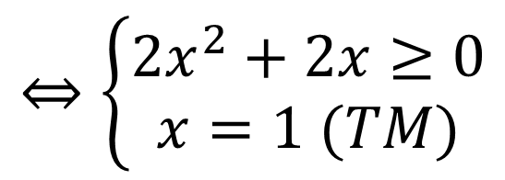
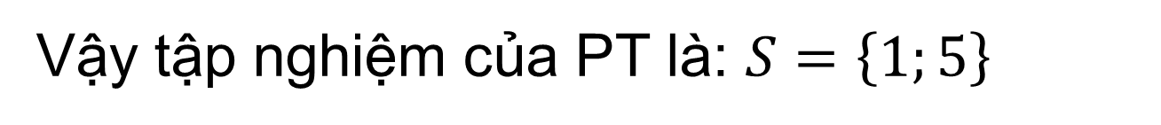
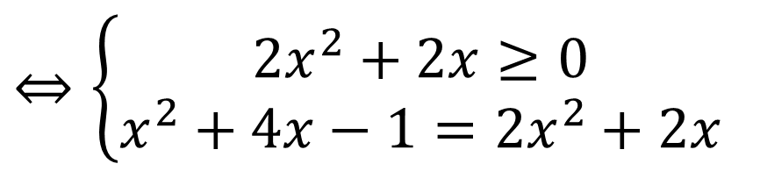
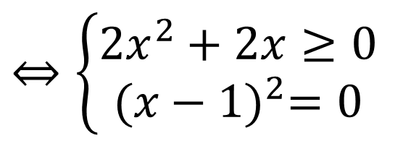
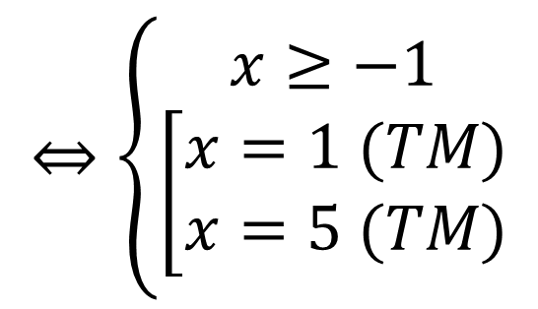
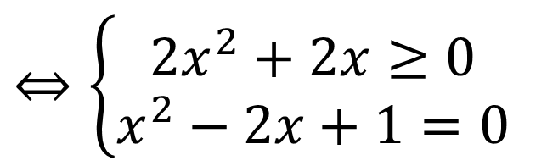
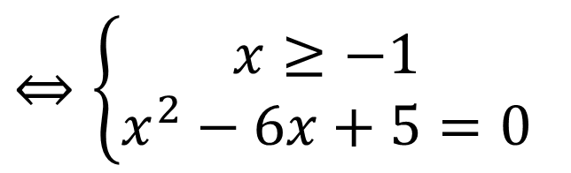
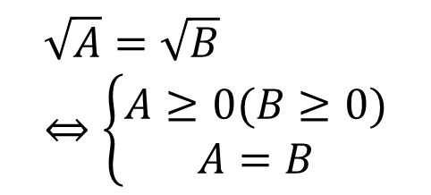
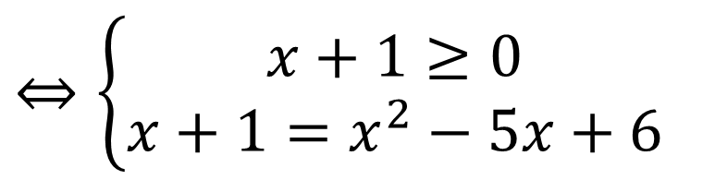
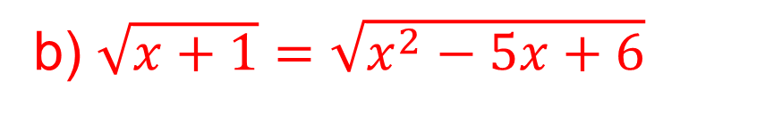
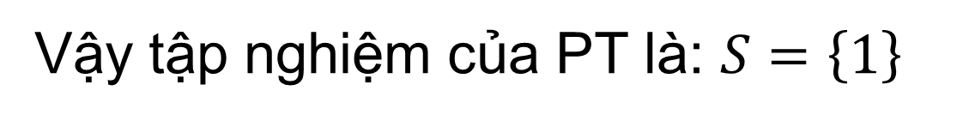
III. DẠNG 3: PHƯƠNG TRÌNH CHỨA ẨN DƯỚI DẤU CĂN
Bài tập 2: Giải các PT sau: a) $\sqrt{x^{2}+4x−1}=\sqrt{2x^{2}+2x}$
$⇔\left\{\begin{aligned}2x^{2}+2x≥0 \\ x^{2}+4x−1=2x^{2}+2x\end{aligned}\right.$
$⇔\left\{\begin{aligned}2x^{2}+2x≥0 \\ x^{2}−2x+1=0\end{aligned}\right.$
$⇔\left\{\begin{aligned}2x^{2}+2x≥0 \\ {(x−1)}^{2}=0\end{aligned}\right.$
$$⇔\left\{\begin{aligned}2x^{2}+2x≥0 \\ x=1 (TM)\end{aligned}\right.$$
Vậy tập nghiệm của PT là: $S=\left\{1\right\}$
b) $\sqrt{x+1}=\sqrt{x^{2}−5x+6}$
$$\sqrt{A}=\sqrt{B}⇔\left\{\begin{aligned}A≥0(B≥0) \\ A=B\end{aligned}\right.$$
$⇔\left\{\begin{aligned}x+1≥0 \\ x+1=x^{2}−5x+6\end{aligned}\right.$
$⇔\left\{\begin{aligned}x≥−1 \\ x^{2}−6x+5=0\end{aligned}\right.$
$$⇔\left\{\begin{aligned}x≥−1 \\ \left[\begin{aligned}x=1 (TM) \\ x=5 (TM)\end{aligned}\right.\end{aligned}\right.$$
Vậy tập nghiệm của PT là: $S=\left\{1;5\right\}$

Slide 7
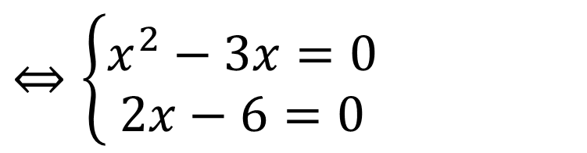
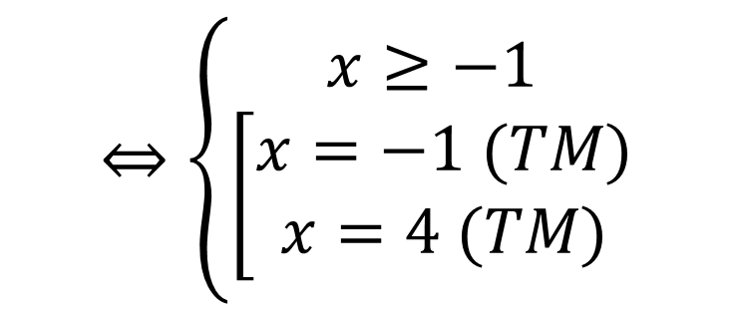
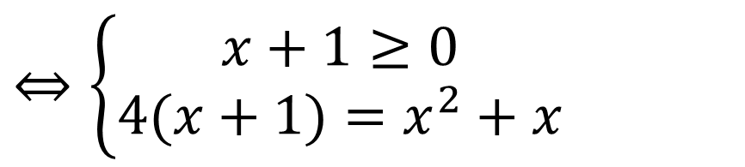
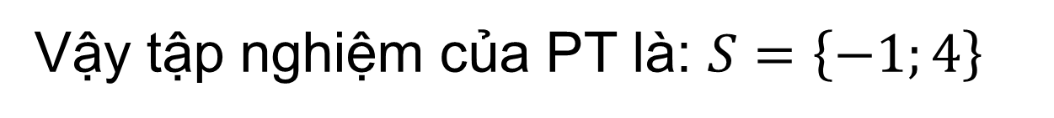

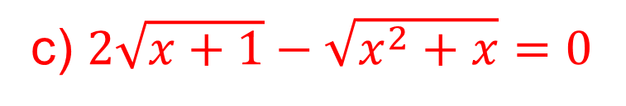
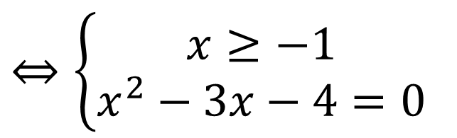
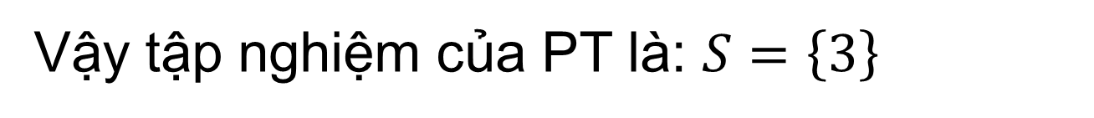
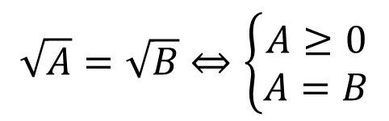

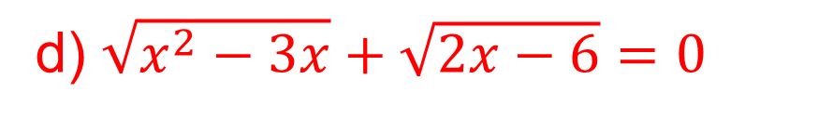

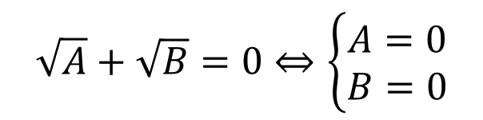
III. DẠNG 3: PHƯƠNG TRÌNH CHỨA ẨN DƯỚI DẤU CĂN
c) $2\sqrt{x+1}−\sqrt{x^{2}+x}=0$
$⇔$ $2\sqrt{x+1}=\sqrt{x^{2}+x}$
$$⇔\left\{\begin{aligned}x≥−1 \\ \left[\begin{aligned}x=−1 (TM) \\ x=4 (TM)\end{aligned}\right.\end{aligned}\right.$$
$⇔\left\{\begin{aligned}x+1≥0 \\ 4(x+1)=x^{2}+x\end{aligned}\right.$
$⇔\left\{\begin{aligned}x≥−1 \\ x^{2}−3x−4=0\end{aligned}\right.$
Vậy tập nghiệm của PT là: $S=\left\{−1;4\right\}$
d) $\sqrt{x^{2}−3x}+\sqrt{2x−6}=0$
$⇔\left\{\begin{aligned}\left[\begin{aligned}x=0 \\ x=3\end{aligned}\right. \\ x=3\end{aligned}\right.$
$$\sqrt{A}=\sqrt{B}⇔\left\{\begin{aligned}A≥0 \\ A=B\end{aligned}\right.$$
$⇔\left\{\begin{aligned}x^{2}−3x=0 \\ 2x−6=0\end{aligned}\right.$
$$⇔x=3$$
$$\sqrt{A}+\sqrt{B}=0⇔\left\{\begin{aligned}A=0 \\ B=0\end{aligned}\right.$$
Vậy tập nghiệm của PT là: $S=\left\{3\right\}$

Slide 8
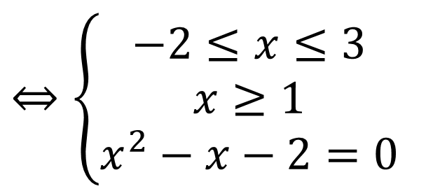
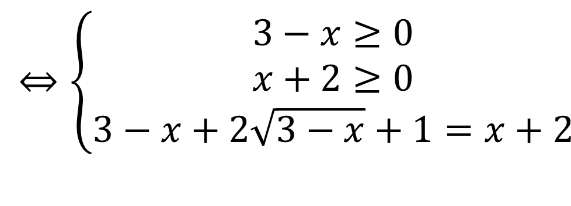
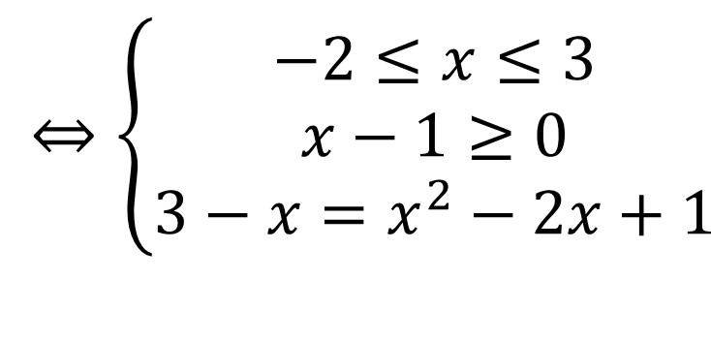
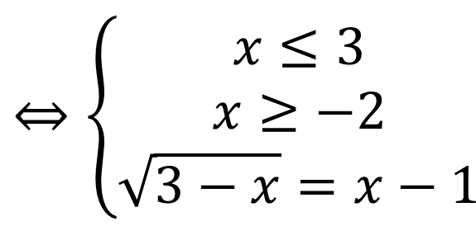
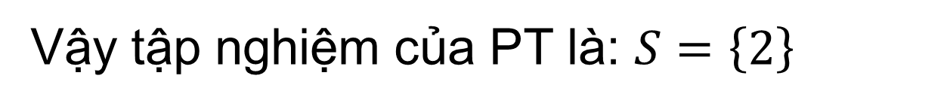
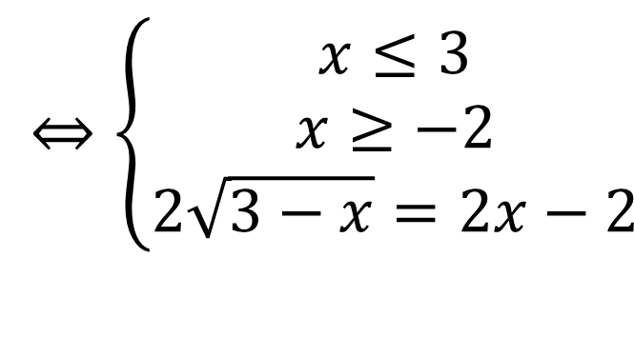
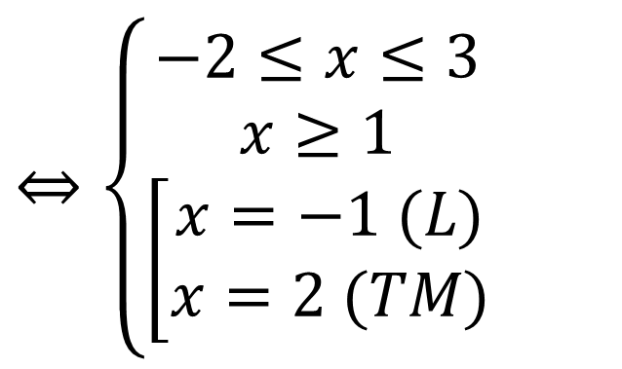
IV. CÁC DẠNG PHƯƠNG TRÌNH KHÁC:
Bài tập 3: Giải các PT sau: a) $\sqrt{3−x}=\sqrt{x+2}−1$
$$⇔\sqrt{3−x}+1=\sqrt{x+2}$$
$⇔\left\{\begin{aligned}3−x≥0 \\ x+2≥0 \\ 3−x+2\sqrt{3−x}+1=x+2\end{aligned}\right.$
$⇔\left\{\begin{aligned}x≤3 \\ x≥−2 \\ 2\sqrt{3−x}=2x−2\end{aligned}\right.$
$$⇔\left\{\begin{aligned}x≤3 \\ x≥−2 \\ \sqrt{3−x}=x−1\end{aligned}\right.$$
$⇔\left\{\begin{aligned}−2≤x≤3 \\ x−1≥0 \\ 3−x=x^{2}−2x+1\end{aligned}\right.$
$⇔\left\{\begin{aligned}−2≤x≤3 \\ x≥1 \\ x^{2}−x−2=0\end{aligned}\right.$
$⇔\left\{\begin{aligned}−2≤x≤3 \\ x≥1 \\ \left[\begin{aligned}x=−1 (L) \\ x=2 (TM)\end{aligned}\right.\end{aligned}\right.$
Vậy tập nghiệm của PT là: $S=\left\{2\right\}$

Slide 9

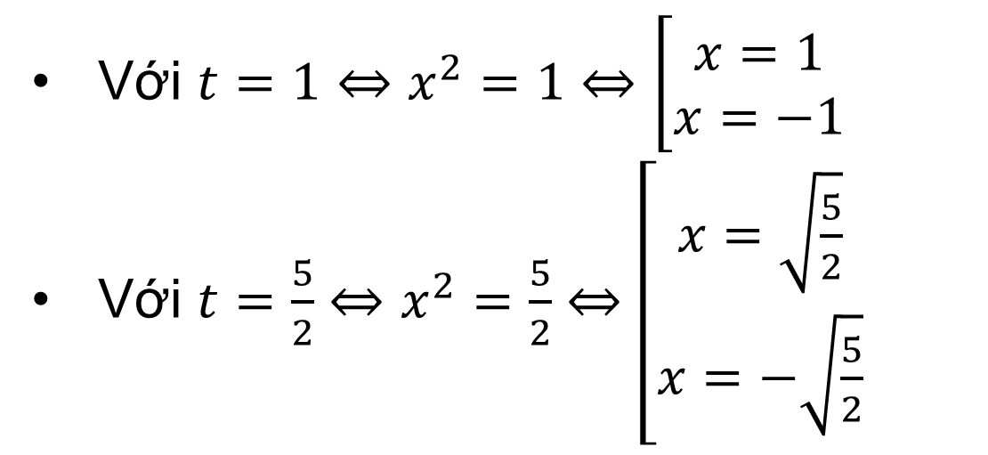
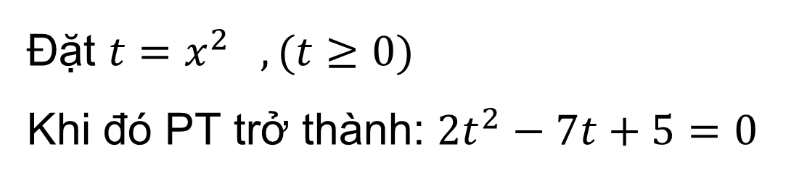
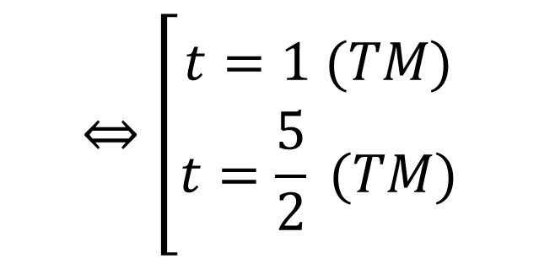
IV. CÁC DẠNG PHƯƠNG TRÌNH KHÁC:
Bài tập 3: Giải các PT sau: b) $2x^{4}−7x^{2}+5=0$
Đặt $t=x^{2} , (t≥0)$
Khi đó PT trở thành: ${2t}^{2}−7t+5=0$
$$⇔\left[\begin{aligned}t=1 (TM) \\ t=\frac{5}{2} (TM)\end{aligned}\right.$$
Với $t=1⇔x^{2}=1⇔\left[\begin{aligned}x=1 \\ x=−1\end{aligned}\right.$
Với $t=\frac{5}{2}⇔x^{2}=\frac{5}{2}⇔\left[\begin{aligned}x=\sqrt{\frac{5}{2}} \\ x=−\sqrt{\frac{5}{2}}\end{aligned}\right.$
Vậy tập nghiệm của PT là: $S=\left\{−1;1;\sqrt{\frac{5}{2}};−\sqrt{\frac{5}{2}}\right\}$

Slide 10

V. MỘT SỐ BÀI TẬP LÀM THÊM: PHƯƠNG TRÌNH CHỨA ẨN DƯỚI DẤU CĂN
Bài tập 4: Giải các PT sau:
$\sqrt{3x−5}=2$
$\sqrt{2x+5}−2=0$
$\sqrt{5x+6}=x−6$
$\sqrt{2x^{2}+5}=x+2$
$\sqrt{4x^{2}+2x+10}−3x−1=0$
$3x^{4}+2x^{2}−1=0$
$\sqrt{2−x}+3=4x^{2}−x+\sqrt{x−3}$

Slide 11
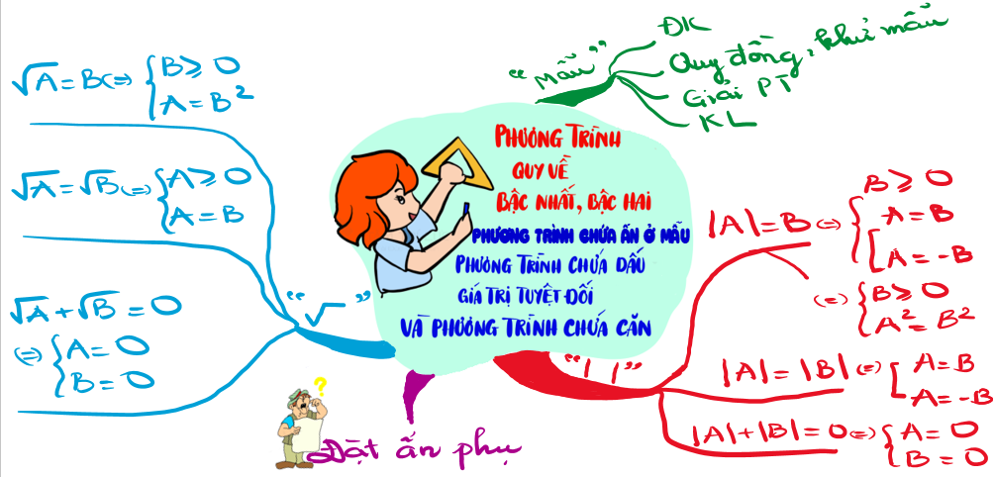

Slide 12


CẢM ƠN

